Slide 1

KAKO V GRAFU POISKATI POT Z NAJVIŠJO CENO?

Slide 2
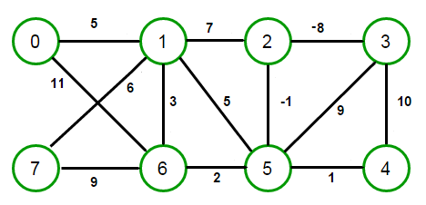
OPIS PROBLEMA
Neusmerjen graf
Vozlišča
Uteži
Glede na tehtani neusmerjen graf poiščite pot najvišje cene od danega vira do katerega koli drugega vozlišča v grafu, ki je večje od dane cene.
Pot ne sme vsebovati ciklov.

Slide 3
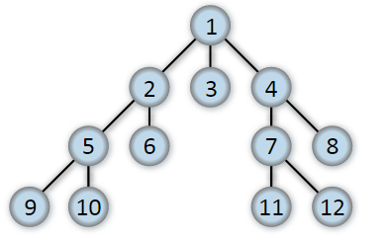
ISKANJE V ŠIRINO (BFS)
Algoritem za prehod ali iskanje drevesnih ali grafičnih podatkovnih struktur.
Začne se pri drevesnem korenu ali pri poljubnem vozlišču in najprej razišče sosedna vozlišča, preden se pomakne na sosede naslednje stopnje.
Običajno ne raziskuje znova že odkritih vozlišč.

Slide 4

MODIFICIRAN ALGORITEM BFS
Želimo zajeti vse možne poti iz danega vira.
Problem s cikli.
Rešimo z vzdrževanjem:
1) Trenutna številka vrha
2) Cena do sedaj izbrane trenutne poti
3) Nabor do sedaj obiskanih vozlišč na trenutni poti

Slide 5

3
0
2
Poišči pot z najvišjo ceno od začetnega vozlišča 0 do katerega koli drugega vozlišča v grafu, ki je večja od 3.
1
4
1
0
1
3
sosedi 0: [(1, 1), (2, 3)]
0 → 2: [(2, 3, [0])]
1
2
sosedi 1: [(0, 1), (2, 4)]
0 → 2: [(2, 1+4, [0,1])] = [(2, 5, [0,1])]
4
4
sosedi 2: [(0, 3), (1, 4)]
0 → 1: [(1, 1, [0])]
2
1
0 → 1: [(1, 3+4, [0,2])] = [(1, 7, [0,2])]
Pot: 0 → 2 → 1
Strošek: 3 + 4 = 7

Slide 6
2
3
0
0
1
2
2
1
1
3
1
3
4
2
4
4
7
6
4
3
3
6
5
3
7
1
1
7
5
7

Slide 7
2
3
0
0
1
2
2
1
1
3
1
3
4
2
4
4
7
6
4
3
3
6
5
3
7
vsota=7
1
1
7
5
7

Slide 8
2
3
0
0
1
2
2
1
1
3
1
3
4
2
4
4
7
6
4
3
3
6
5
3
7
vsota=10
1
1
7
5
7

Slide 9
2
3
0
0
1
2
2
1
1
3
1
3
4
2
4
4
7
6
4
3
3
6
5
3
7
1
1
7
5
7
vsota=9

Slide 10
Pot z najvišjo ceno
2
3
0
0
1
2
2
1
1
3
1
3
4
2
4
4
7
6
4
3
3
6
5
3
7
vsota=10
1
1
7
5
7
Pot: 0 → 1 → 4 → 5
Strošek: 2 + 1 + 7 = 10

Slide 11
# Razred, s katerim predstavimo graf
class Graf:
def __init__(self, povezave, st_vozlisc):
self.seznam_sosednosti = []
#za vsako vozlisce ustvarimo seznam sosednosti
for i in range(st_vozlisc):
self.seznam_sosednosti.append([])
#dodamo povezave za ustrezna vozlisca
for zacetek, konec, utez in povezave:
self.seznam_sosednosti[zacetek].append((konec, utez))
self.seznam_sosednosti[konec].append((zacetek, utez))
def sosedi(self, vozlisce):
'''Vrne sosede vozlisca'''
return self.seznam_sosednosti[vozlisce]

Slide 12
def maksimalna_cena_poti(self, zacetno_vozlisce, podana_teza):
'''Poisce najvišjo ceno poti od podanega začetnega vozlišča,
do poljubnega končnega vozlišča, ki je višja od podane teže'''
pregledujemo = []
for vozlisce, utez in self.sosedi(zacetno_vozlisce):
pregledujemo.append((vozlisce, utez, [zacetno_vozlisce]))
maksimalna_dolzina = 0
maksimalna_pot = []
while len(pregledujemo) > 0:
trenutni, teza, pot = pregledujemo.pop()
if teza > podana_teza and teza > maksimalna_dolzina:
maksimalna_dolzina = teza
maksimalna_pot = pot + [trenutni]
for vozlisce, utez in self.sosedi(trenutni):
#preprečimo nastanek cikla na poti, ki jo trenutno obravnavamo
if vozlisce not in pot:
pregledujemo.append((vozlisce, teza + utez, pot+[trenutni]))
return maksimalna_dolzina, maksimalna_pot

Slide 13
Zgled 1
razpored dela pri izgradnji stavbe
  Vsaki nalogi dodelim utež – časovna zahtevnost
  Koliko bo izvajanje del trajalo v najslabšem primeru?
Zgled 2
delnice
  Kako največ zaslužim?

